Slide 1
C++程序设计基础
许金兰
jlxu@hdu.edu.cn
第3章 拷贝控制

Slide 2
3.1 对象传递、复制和赋值
C++函数参数传递对象的引用
C++函数参数传递对象的地址
CSet Union (const CSet &rhs) ;
C = A.Union（B）;
CSet Union (const CSet *pSet) ;
C = A.Union ( &B );

Slide 3
3.1 对象传递、复制和赋值
C++函数参数传递对象数组
double TotalSize (CCircle allCircles [], int iCount) ;
x = TotalSize (circles, n) ;//circles是CCircle对象组成的数组
C++函数参数采用传值形式
void DoSomeThing (CSample obj) ;
DoSomeThing (obj);

Slide 4
3.1 对象传递、复制和赋值
关于函数返回值类型，也有返回对象引用、对象指针和对象值类型三种方式
不可返回局部对象的引用或指针！

Slide 5
3.1 对象传递、复制和赋值
对象的复制
对象的赋值
CSample B (A) ;
或CSample B {A} ;
或CSample B = A ;
CSample A，B ;
...
B = A ;

Slide 6
//使用缺省复制构造函数和赋值运算符的示例。
class Time {
private:
int hour; // 时
int minute; // 分
int second; // 秒
public:
Time(int h = 0, int m = 0, int s = 0)
:hour(h), minute(m), second(s){ } // 构造函数
void Set(int h, int m, int s) // 设置时间
{ hour = h; minute = m; second = s; }
void Show() const // 显示时间
{ cout << hour << ":" << minute << ":" << second << endl; }
};
int main() { // 主函数main()
Time t1(6, 16, 18),t2; // 构造函数的参数都采用默认值
t1.Show(); // 显示时间6:16:18
t2 = t1; // 利用合成赋值函数赋值
t2.Show(); // 显示时间6:16:18
}

Slide 7
//使用缺省复制构造函数和赋值运算符的示例。
class Time {
private:
int hour; // 时
int minute; // 分
int second; // 秒
public:
Time(int h = 0, int m = 0, int s = 0)
:hour(h), minute(m), second(s){ } // 构造函数
void Set(int h, int m, int s) // 设置时间
{ hour = h; minute = m; second = s; }
void Show() const // 显示时间
{ cout << hour << ":" << minute << ":" << second << endl; }
};
int main() { // 主函数main()
Time t1(6, 16, 18),t2; // 构造函数的参数都采用默认值
t1.Show(); // 显示时间6:16:18
t2 = t1; // 利用合成赋值函数赋值
t2.Show(); // 显示时间6:16:18
Time t3(t1); // 利用合成拷贝构造函数构造对象t3
t3.Show(); // 显示时间6:16:18
}

Slide 8
3.2 具有动态分配的类
使用编译器合成的拷贝构造函数和复制赋值运算符，运行时会导致严重问题，但编译器并不会发出警告。

Slide 9
//使用默认复制构造函数出现运行时错误的示例。
class String {
private:
char *strValue; // 串值
public:
String(char *s = "") // 构造函数
{
if (s == NULL) s = ""; // 将空指针转化为空串
strValue = new char[strlen(s) + 1]; // 分配存储空间
strcpy(strValue, s); // 复制串值
}
~String() { delete []strValue; } // 析构函数
void Show() { cout << strValue << endl; } // 显示串
};
int main() // 主函数main()
{
String s1(“test"); // 调用普通构造函数的生成对象s1
String s2(s1); // 调用默认复制构造函数的生成对象s2
s1.Show(); // 显示串s1
s2.Show(); // 显示串s2
}
程序运行时可能的屏幕输出如下：
test
test
请按任意键继续. . .
当用户按任一键时，屏幕将会显示类似
Debug Assertion Failed!
的错误

Slide 10
在执行“String s1(“test”);”语句时，构造函数动态地分配存储空间，并将返回的地址赋给对象s1的成员变量strValue，然后把“Test”拷贝到这块空间中：
执行语句“String s2(s1);”时，系统将调用默认的复制构造函数，负责将对象s1的数据成员strValue中存放的地址值赋值给对象s2的数据成员strValue：
当遇到对象的生命期结束需要撤销对象时，首先由s2对象调用析构函数，将strValue成员所指向的字符串“Test”所在的动态空间释放：
在对象s1自动调用析构函数之前，对象s1的数据成员strValue指向已释放的内存空间，因此在s1调用析构函数时，无法正确执行析构函数代码“delete []strValue”，从而导致出错

Slide 11
3.2.1 拷贝构造
浅拷贝
实现对象间数据元素的一一对应复制。
深拷贝
当被复制的对象数据成员是指针类型时，不是复制该指针成员本身，而是将指针所指的对象进行复制。

Slide 12
//定义复制构造函数避免默认构造函数的副作用。
class String {
private:
char *strValue; // 串值
public:
String(char *s = "") { // 构造函数
if (s == NULL) s = ""; // 将空指针转化为空串
strValue = new char[strlen(s) + 1];// 分配存储空间
strcpy(strValue, s); // 复制串值
}
String(const String &copy) { // 复制构造函数
strValue = new char[strlen(copy.strValue) + 1];// 分配空间
strcpy(strValue, copy.strValue); // 复制串值
}
~String() { delete []strValue; } // 析构函数
void Show() { cout << strValue << endl; } // 显示串
};
int main() { // 主函数main()
String s1(“test"); // 调用普通构造函数的生成对象s1
String s2(s1); // 调用复制构造函数的生成对象s2
s1.Show(); // 显示串s1
s2.Show(); // 显示串s2
……
}
程序运行时屏幕输出如下：
test
test
请按任意键继续. . .

Slide 13
例：动态数组类
定义一个动态数组类，数组内元素为二维的点（Point），能够获取给定下标的元素。

Slide 14
class ArrayOfPoints { //动态数组类
public:
ArrayOfPoints(int size) : size(size) {
points = new Point[size];
}
~ArrayOfPoints() {
cout << "Deleting..." << endl;
delete[] points;
}
Point &element(int index) {
assert(index >= 0 && index < size);
return points[index];
}
private:
Point *points; //指向动态数组首地址
int size; //数组大小
};

Slide 15
class ArrayOfPoints { //动态数组类
public:
ArrayOfPoints(int size) : size(size) {
points = new Point[size];
}
ArrayOfPoints(const ArrayOfPoints& pointsArray);
~ArrayOfPoints() {
cout << "Deleting..." << endl;
delete[] points;
}
Point &element(int index) {
assert(index >= 0 && index < size);
return points[index];
}
private:
Point *points; //指向动态数组首地址
int size; //数组大小
};

Slide 16
ArrayOfPoints::ArrayOfPoints(const ArrayOfPoints& v) {
size = v.size;
points = new Point[size];
for (int i = 0; i < size; i++)
points[i] = v.points[i];
}

Slide 17
3.2.2 拷贝赋值
如果一个类重载了拷贝构造函数，而且使用了=，那么也需要重载=

Slide 18
//使用赋值运算符出现运行时错误的示例。
class String
{
private:
char *strValue; // 串值
public:
String(const char *s = "") // 构造函数
{
if (s == NULL) s = ""; // 将空指针转化为空串
strValue = new char[strlen(s) + 1]; // 分配存储空间
strcpy(strValue, s); // 复制串值
}
String(const String &copy) // 复制构造函数
{
strValue = new char[strlen(copy.strValue) + 1];// 分配空间
strcpy(strValue, copy.strValue); // 复制串值
}
~String() { delete []strValue; } // 析构函数
void Show() const { cout << strValue << endl; } // 显示串
};
……

Slide 19
int main() // 主函数main()
{
String s1("try"), s2; // 定义对象
s2 = s1; // 使用默认赋值运算符函数
s1.Show(); // 显示串s1
s2.Show(); // 显示串s2
}
程序运行时屏幕可能输出如下：
try
try
请按任意键继续. . .
当用户按任一键时，屏幕将会显示类似
Debug Assertion Failed!
的错误

Slide 20
在执行“String s1(“try”);”语句时，构造函数动态地分配存储空间，并将返回的地址赋给对象s1的数据成员strValue，然后把“try”拷贝到这块空间中
执行语句“s2 = s1;”时，由于没有为类String重载赋值运算符，系统将调用默认赋值运算符函数，负责将对象s1的数据成员strValue中存放的地址值赋值给对象s2的数据成员strValue
对象s1复制给对象s2的仅是其数据成员strValue的值，并没有把strValue指向的动态存储空间进行复制，当遇到对象的生命期结束需要撤销对象时，首先由s2对象调用析构函数，将strValue成员所指向的字符串“try”所在的动态空间释放
在对象s1自动调用析构函数之前，对象s1的数据成员strValue指向已释放的内存空间，因此在s1调用析构函数时，无法正确执行析构函数代码“delete []strValue”，从而导致出错。

Slide 21
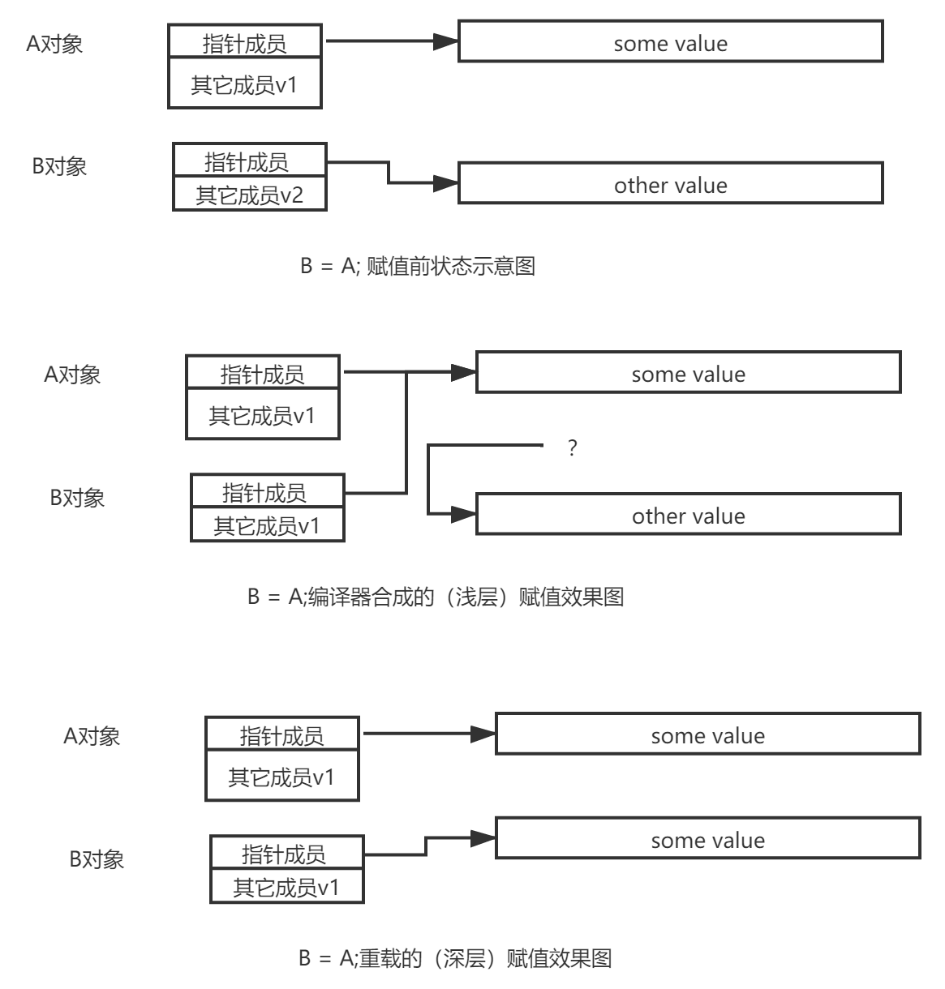

Slide 22
字符串类重载赋值运算符
对于字符串类，也应重载赋值运算符，复制指针数据成员strValue所指向的动态空间中的内容。这样，两个对象的指针成员strValue就拥有不同的地址值，指向不同的动态存储空间：

Slide 23
赋值运算符=重载的一般形式
C++规定赋值运算符=只能重载为类的成员函数，一般重载格式为：
类名& 类名::operator=(const 类名 &源对象)
{
if (this != &源对象)
{ // 目的对象与源对象不是同一个对象
…… // 复制被被赋值对象
}
return *this; // 返回目的对象
}

Slide 24
//重载赋值运算符避免使用默认赋值运算符的严重问题。
class String
{
private:
char *strValue; // 串值
public:
String(const char *s = "") // 构造函数
{
if (s == NULL) s = ""; // 将空指针转化为空串
strValue = new char[strlen(s) + 1];// 分配存储空间
strcpy(strValue, s); // 复制串值
}
String(const String &copy) // 复制构造函数
{
strValue = new char[strlen(copy.strValue) + 1];//分配空间
strcpy(strValue, copy.strValue); // 复制串值
}
String & operator=(const String &copy); // 重载赋值运算符
~String() { delete []strValue; } // 析构函数
void Show() const { cout << strValue << endl; } // 显示串
};
……

Slide 25
String& String::operator=(const String &copy) // 重载赋值运算符
{
if (this != &copy)
{ // 目的对象与源对象不是同一个对象
delete [] strValue;
strValue = new char[strlen(copy.strValue) + 1];// 分配空间
strcpy(strValue, copy.strValue);// 复制串值
}
return *this; // 返回目的对象
}
int main() // 主函数main()
{
String s1("try"), s2; // 定义对象
s2 = s1; // 使用重载赋值运算符
s1.Show(); // 显示串s1
s2.Show(); // 显示串s2
}
程序运行时屏幕输出如下：
try
try
请按任意键继续. . .

Slide 26
//重载赋值运算符的另一种好方法，更符合异常安全特性。
……
String& String::operator=(const String &rhs) // 重载赋值运算符
{
String copy (rhs); //此时，如果发生异常，不影响原对象
swap (strValue, copy.strValue);
return *this; // 返回目的对象
}
int main() // 主函数main()
{
String s1("try"), s2; // 定义对象
s2 = s1; // 使用重载赋值运算符
s1.Show(); // 显示串s1
s2.Show(); // 显示串s2
}
程序运行时屏幕输出如下：
try
try
请按任意键继续. . .

Slide 27
例：链表表示的集合类
集合内元素用带头节点的单链表表示；
集合内元素类型为整型；
元素递增排序；
支持的操作包括：
集合显示；
元素增加；
元素查询；
集合并运算，返回集合对象；

Slide 28
#include <iostream>
using namespace std;
class CSet {
public:
CSet(); //构造函数
~CSet(); //析构函数，释放链表
CSet(const CSet &); //拷贝构造函数
bool Remove(int x); //删除元素x
bool In(int x); //是否包含元素x
CSet & operator = (const CSet &rhs); //复制赋值
bool Add(int x); //增加元素
void Display(); //显示集合
CSet Union (const CSet &rhs) const; //结果为A、B交集
private:
struct Node {
int data;
Node *next;
} *m_pHead; // 集合采用递增排序单链表表示
};

Slide 29
3.2.3 C++11移动构造
考虑如下语句 :
CSet C = A.Union (B);
内含若干次不必要的链表复制和释放，造成极大性能浪费，效率极低。
C++11之前主要通过编译器优化解决这个效率问题，但有些情况下，编译器无法解决这一效率问题，如交换2个链集合对象语句：
CSet tmp = A;
A = B;
B = tmp;
这些语句执行过程中存在多次链表复制和销毁，极大影响了执行效率。

Slide 30
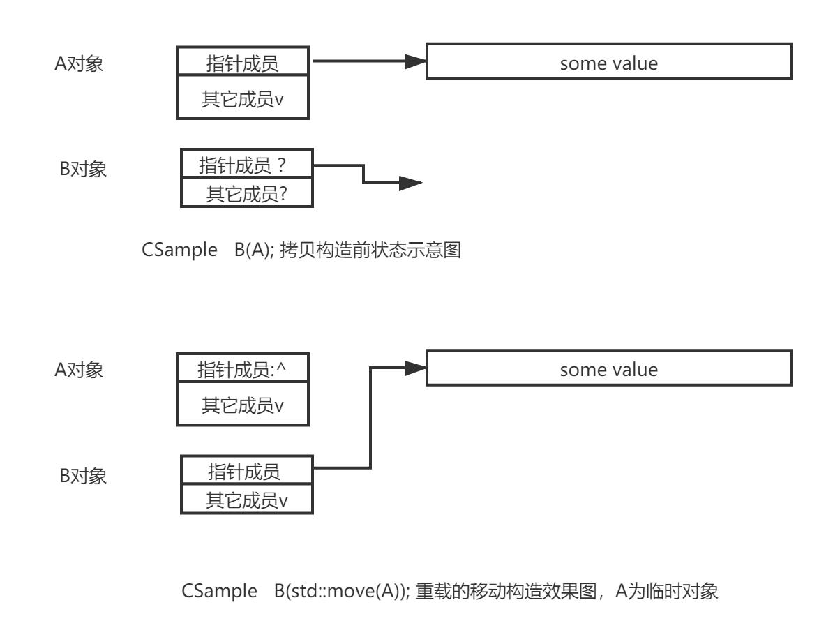

Slide 31
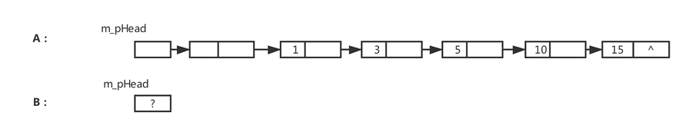
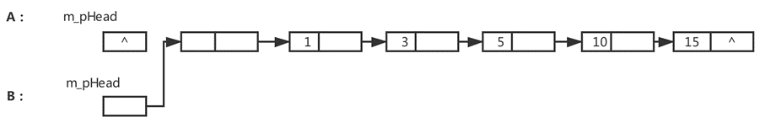
图3.2 链集合类的移动构造前效果图
图3.8 链集合类的移动构造效果图

Slide 32
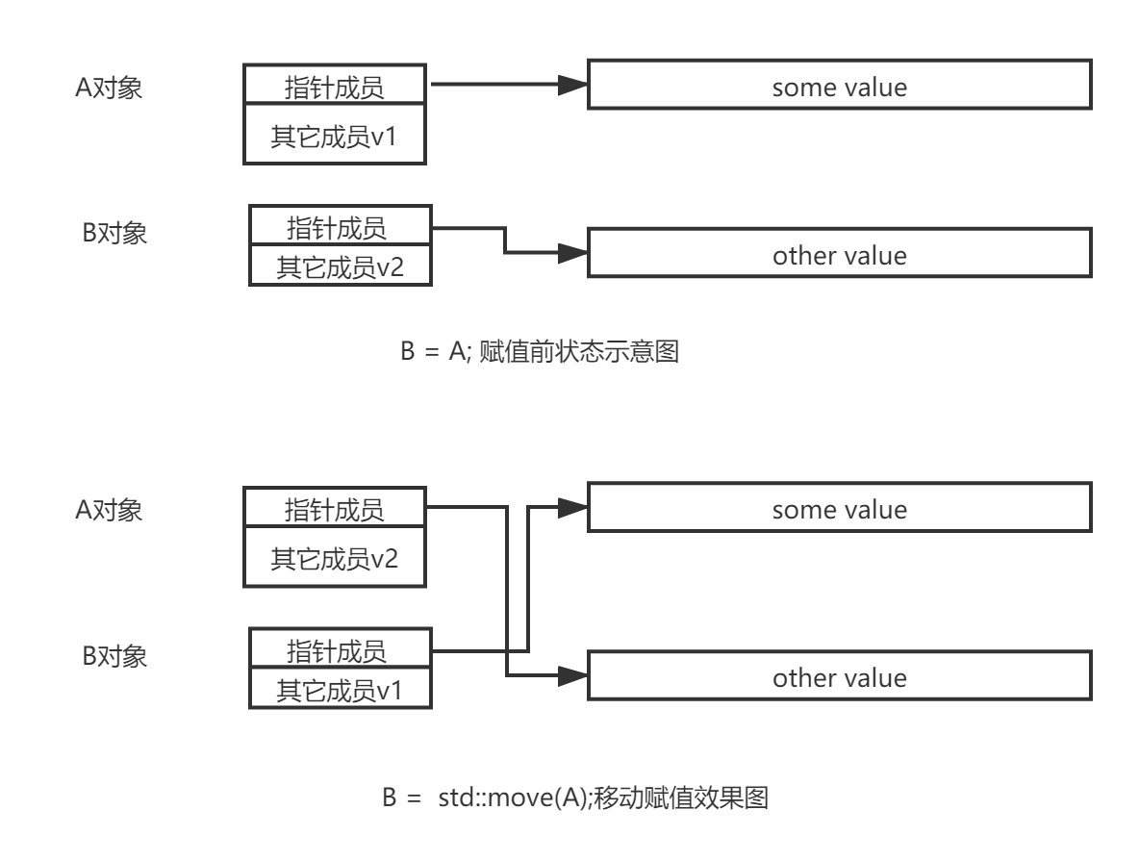
3.2.4 C++11移动赋值

Slide 33
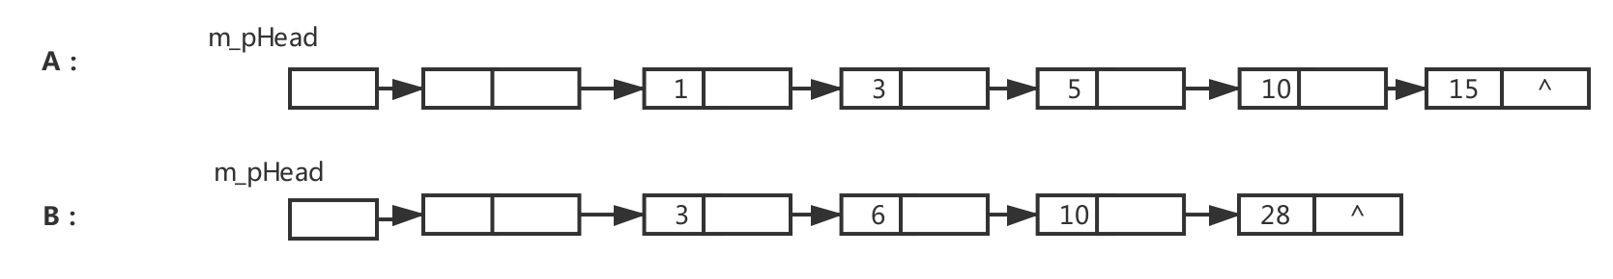
图3.5 链集合类的移动赋值前效果图
图3.9 链集合类的移动赋值效果图1

Slide 34
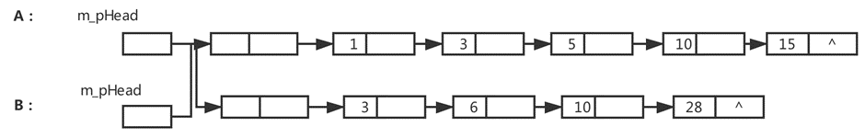
更好、更简单的方法
图3.10 链集合类的移动赋值效果图2

Slide 35
转移构造函数和转移赋值运算符一般形式
语法形式如下 :
CSample (CSample &&rhs) ;
CSample & operator = CSample (CSample &&rhs) ;
保证不会抛出异常时，最好声明：
CSample (CSample &&rhs) noexcept;
CSample & operator = CSample (CSample &&rhs) noexcept;
现代C++ STL 库已据此作修正. noexcept声明无异常，有利于容器内使用时优化性能（如vector扩展空间时，会调用无异常的移动版本来完成搬动，不会调用有异常的移动版本），如有异常，不可声明noexcept。
本章第4节链集合向量空间扩充探讨，说明了需要声明noexcept的理由。
移动构造和移动赋值后必须保证源对象可正常析构，一般应该可以正常重新赋值（内容已变空）。

Slide 36
#include <iostream>
#include <memory>
#include <cstring>
using namespace std;
class String {
private:
char *strValue; // 串值
public:
String(const char *s = ""); // 构造函数
String(const String &copy); // 复制构造函数
String(String &&copy) noexcept; // 移动构造函数
String & operator=(const String &copy); // 重载赋值运算符
String & operator=(String && copy) noexcept;// 移动赋值
String Reverse () const; //返回逆序字符串
~String() { delete []strValue; } // 析构函数
void Show() const; // 显示串
};

Slide 37
String::String(const char *s) // 构造函数
{
if (s == NULL) s = ""; // 将空指针转化为空串
strValue = new char[strlen(s) + 1];// 分配存储空间
strcpy(strValue, s); // 复制串值
}
String::String(const String &copy) // 复制构造函数
{
strValue = new char[strlen(copy.strValue) + 1];// 分配空间
strcpy(strValue, copy.strValue); // 复制串值
}
String::String(String &&copy) noexcept // 移动构造函数
{
strValue = copy.strValue;// 转移字符串值
copy.strValue = NULL; // 已转移，避免再次delete
}

Slide 38
String& String::operator=(const String &copy) // 重载赋值运算符
{
if (this != &copy)
{// 目的对象与源对象不是同一个对象
delete [] strValue;
strValue = new char[strlen(copy.strValue) + 1];// 分配空间
strcpy(strValue, copy.strValue);// 复制串值
}
return *this; // 返回目的对象
}
String & String::operator=(String && copy) noexcept
{ // 移动赋值
char *t = strValue;
strValue = copy.strValue; copy.strValue = t; //交换字符串值
return *this;
}

Slide 39
String String::Reverse () const //返回逆序字符串
{
String strResult (*this);
int iLength = strlen (strValue);
for (int i = 0; i < iLength / 2;i ++) {
char c = strResult.strValue [i];
strResult.strValue [i] = strResult.strValue [iLength - 1 - i];
strResult.strValue [iLength - 1 - i] = c;
}
return strResult;
}
void String::Show() const // 显示串
{
if (strValue)
cout << strValue << endl;
else
cout <<endl;
}

Slide 40
int main() // 主函数main()
{
String s1("try"), s2, s3; // 定义对象
s2 = s1; // 使用重载赋值运算符
s3 = s1.Reverse (); // 返回临时字符串对象使用移动赋值
s1.Show(); // 显示串s1
s2.Show(); // 显示串s2
s3.Show(); // 显示串s2
String s4 (std::move (s1)); //强制使用移动构造，头文件
// <utility>
s1.Show(); // 显示串s1
s4.Show(); // 显示串s4
}

Slide 41
3.2.5 std::move应用
下述函数交换2个链集合对象时，使用移动构造和移动赋值完成交换，具有非常高的效率，算法时间复杂性为O（1）。
void swapSet (CSet &A, CSet &B)
{
CSet tmp = std::move (A); //根据A移动构造tmp
A = std::move (B); //B移动赋值给A
B = std::move (tmp); //tmp移动赋值给B
}
实际无需自己定义上述函数，C++标准库提供了函数模板swap。可以直接调用： swap (A, B);完成对象交换。只要对象的类具有高效率、无异常的移动构造、移动赋值，这样的交换就是高效、无异常的。

Slide 42
例：链表表示的集合类实现
增加移动构造和移动赋值。
//移动构造函数
CSet(CSet &&) noexcept;
//移动赋值
CSet & operator = (CSet &&rhs) noexcept;

